Slide 1

ALGORITMA DAN PEMROGRAMAN
Struktur Algoritma
IF31204

Slide 2
Struktur Algoritma
Struktur Runtunan
Struktur Pemilihan
Struktur Pengulangan

Slide 3

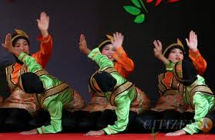
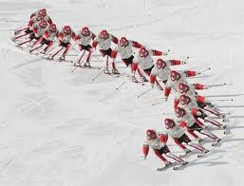
Pengertian Struktur Runtunan
Struktur Algoritma yang sederhana dan paling mendasar
Instruksi dijalankan secara sekuensial (berkelanjutan)

Slide 4
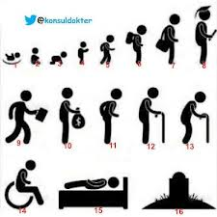
Ciri Runtunan
Tiap instruksi dikerjakan satu persatu
Tidak ada pengulangan untuk setiap baris instruksi
Akhir instruksi merupakan akhir algoritma
Algoritma dan Pemrograman
Program Studi Teknik Informatika

Slide 5
Contoh Kasus Gaji Karyawan
Suatu perusahaan mempunyai aturan penggajian sbb:
1. Gaji setiap karyawan akan sama jumlahnya.
2. Gaji karyawan dihitung dengan cara gaji pokok ditambah tunjangan dikurangi pajak.
3. Pajak yang berlaku di perusahaan tersebut adalah 10% dari gaji pokok sebelum ditambah tunjangan.
4. Tunjangan yang didapat dari perusahaan adalah 20%.
5. Gaji pokok bisa berubah tergantung kebijakan perusahaan.
Hitung berapa gaji total yang diperoleh seorang karyawan di perusahaan tersebut.

Slide 6
Contoh Algoritma
Menghitung_Gaji_Total_Karyawan
{I.S. :
{F.S. :
Kamus:
nama_karyawan : string
gaji_pokok : integer
pajak, tunjangan, gaji_total : real
Algoritma:
Input(nama_karyawan, gaji_pokok)
pajak ← 0.1 * gaji_pokok
tunjangan ← 0.2 * gaji_pokok
gaji_total ← gaji_pokok + tunjangan – pajak
Output(gaji_total)
user memasukkan nama karyawan dan gaji pokok}
menampilkan gaji total karyawan}

Slide 7
Struktur Pemilihan
1
Analisis terhadap Satu Kasus
2
Analisis terhadap Dua Kasus
3
Analisis terhadap Banyak Kasus

Slide 8
Analisis Terhadap Satu Kasus
Bentuk Umum :
Inisialisasi {pemberian harga awal terhadap sebuah variabel}
if (kondisi)
then
{aksi yang harus dikerjakan, jika kondisi bernilai true}
endif

Slide 9
Contoh Kasus
Menentukan_Kelulusan
{I.S. :
{F.S. :
Kamus:
nilai : integer
keterangan : string
Algoritma:
Input(nilai)
keterangan ← ‘Tidak Lulus’
If (nilai ≥ 60)
Then
keterangan ← ‘Lulus’
EndIf
output(keterangan)
User memasukkan sebuah nilai}
menampilkan keterangan “lulus” atau “tidak lulus”}
{Inisialisasi}

Slide 10
Struktur Runtunan
Terima Kasih
Click to edit company slogan .

